Slide 1
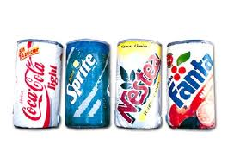
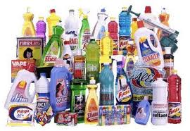
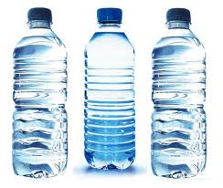
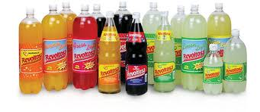
PROYECTO RECICLA
ENERO A MAYO 2011

Slide 2
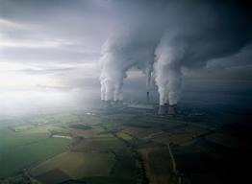
Calentamiento Global
Las temperaturas mundiales aumentaron considerablemente en el transcurso del último siglo, y es probable que aumenten aún más rápido en las próximas décadas
Un grupo de los principales investigadores del clima en el mundo, considera que hay más del 90% de probabilidades de que la mayor parte del calentamiento durante los últimos 50 años haya ocurrido debido a emisiones de gases invernadero que atrapan el calor causadas por los seres humanos.

Slide 3
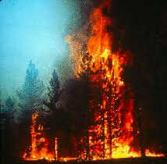
Cambia el Patrón del clima
Temperaturas mucho mas cálidas
Sequias y fuegos arrasadores
Tormentas mas intensas

Slide 4
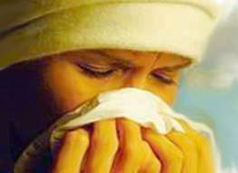
Efectos a la Salud
Olas de calor mortales y la propagación de enfermedades

Slide 5
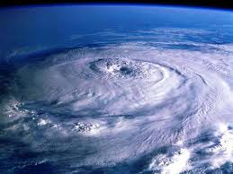
Calentamiento del Agua
Huracanes mas peligrosos y poderosos
Derretimiento de glaciales, deshielo temprano
El incremento de temperatura sobre Groenlandia será entre una y tres veces superior el promedio mundial, lo que llevaría al derretimiento completo de la capa de hielo, además de producir un incremento en el nivel del mar de alrededor de 6 a 7 metros.

Slide 6
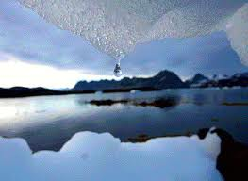
Calentamiento del Agua
Aumenta el nivel del mar
Con tan solo un metro de incremento, desaparecerían ciudades (Alejandría)
También destruiría totalmente algunos estados isleños (Maildivas)
Arruinaría las fuentes de agua potable en muchas regiones costeras (Israel, Tailandia, China, Vietnam)

Slide 7
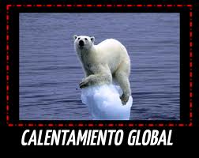
Trastorno del Ecosistema
Cambia el ecosistema y mueren especies
El calentamiento global podría exterminar entre el 15% y el 35% todas las especies de plantas y animales de la Tierra para el 2050

Slide 8
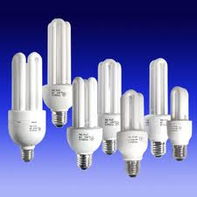
Soluciones
Cambiar las bombillas tradicionales por otras de bajo consumo
Ajustar la calefacción y el aire acondicionado
Evitar el uso del agua caliente
Utilizar un colgador/tendedero en vez de una secadora de ropa
Comprar productos de material reciclado
Comprar alimentos frescos

Slide 9
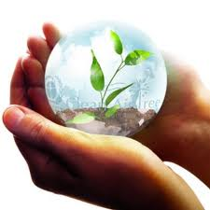
Soluciones
Evitar comprar productos envasados
Utilizar menos los aparatos eléctricos
Elegir un vehículo de menor consumo
Conducir de forma eficiente
Revisar frecuentemente los neumáticos
Plantar árboles
RECICLAR

Slide 10
Qué Se Puede Reciclar
Papel y cartón (papel bond, libretas usadas, revistas, periódico)

Slide 11
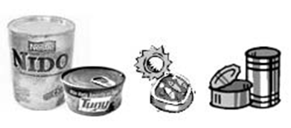
Qué Se Puede Reciclar
Metal y fierro (latas limpias de alimentos)

Slide 12
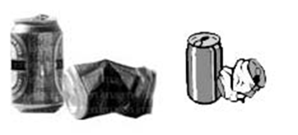
Qué Se Puede Reciclar
Aluminio (latas limpias de refrescos)

Slide 13
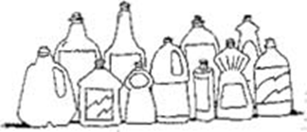
Qué Se Puede Reciclar
Plásticos (de agua, de refrescos, de productos de limpieza, que contengan el logo de reciclable)

Slide 14
Qué Vamos a Reciclar
Papel Periódico (apilado y amarrado)

Slide 15
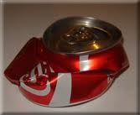
Qué Vamos a Reciclar
Latas de Refresco (limpias, aplastadas y con el pivote aparte)

Slide 16
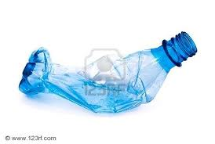
Qué Vamos a Reciclar
Botellas de agua, de refrescos y de productos de limpieza aplastados que tengan alguna de estas leyendas:

Slide 17
Fechas de Entrega
14 de marzo
11 de abril
16 de mayo

